Slide 2
РЕШИ КРОССОРД
18 | 16 | 14 | 1 | 26 | 12 | 1
16 | 5 | 21 | 3 | 1 | 15 | 25 | 10 | 12
9 | 6 | 2 | 13 | 10 | 15 | 1
1 | 19 | 20 | 18 | 1

Slide 3
Р о м а ш к а
1.
О д у в а н ч и к
З е б р и н а
А с т р а

Slide 4
САДОВЫЕ РОЗЫ

Slide 5
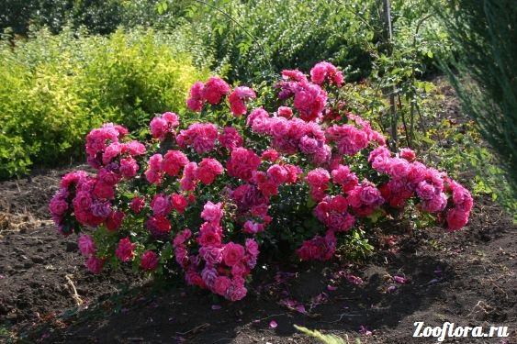
КЛУМБОВЫЕ РОЗЫ

Slide 6
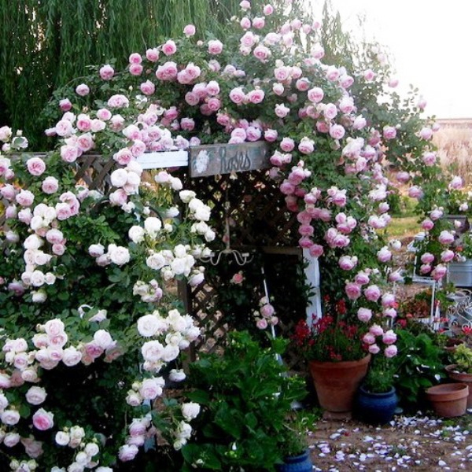
ПЛЕТУЩИЕСЯ ( ВЬЮЩИЕСЯ) РОЗЫ

Slide 7
ПОЛИАНТОВЫЕ РОЗЫ

Slide 8
Комнатные розы

Slide 9
ПОДГОТОВКА К ЗИМЕ САДОВЫХ РОЗ.
«Накормить» большим количеством удобрений.
Произвести сезонную обрезку.
Проверить наличие вредителей.
Произвести зимнее укрытие (окучивание, укрытие материалом)
Посадка или пересадка

Slide 10
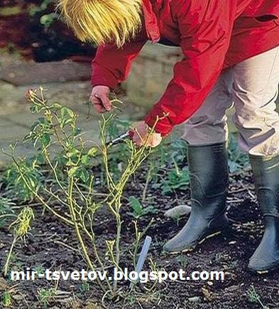
Обрезка роз

Slide 11
ОКУЧИВАНИЕ

Slide 12
УКРЫТИЕ НА ЗИМУ

Slide 13
Укрытие роз на зиму.

Slide 15
РАЗМНОЖЕНИЕ РОЗ ЧЕРЕНКАМИ

Slide 16
РАЗМНОЖЕНИЕ РОЗ ЧЕРЕНКАМИ

